Slide 1
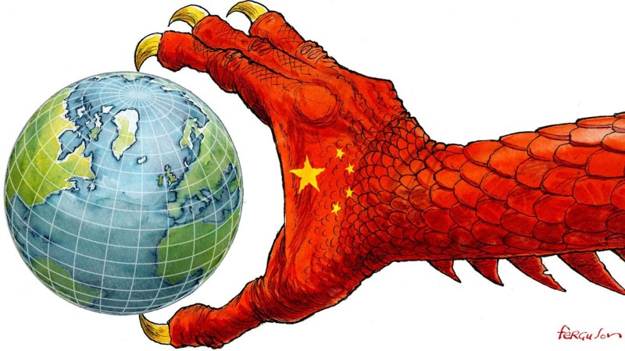
Neue (alte) Weltmacht China
Universität Witten/Herdecke, SoSe 2018
200.0191 Neue (alte) Weltmacht China. Heutige Außenpolitik und staatsphilosophische Ursprünge (BK-PO, BP-PPo-1601, PPÖ alt: P4-4) (2SSt SE, SS 2017/18).
Dozent: Martin Woesler (martin.woesler@uni-wh.de, FEZ 0.98A)
Webseite: https://goo.gl/8192tS
“Xi Jinping and China’s global ambitions”, Source: Financial Times.

Slide 2
1. Sitzung: Organisatorisches
Hinweis:
Chinesisch-Kurse!!!
Wu Jo-Yu, jo-yu.wu@uni-wh.de
Anfänger (3 Stunden pro Woche)
Mit Vorkenntnissen (2 Stunden pro Woche)
Fortgeschrittene (2 Stunden pro Woche)

Slide 3
Sitzung 1
Sitzungs-Übersicht
Self-introduction, student introductions 自我介绍，学生介绍
Agreement on learning outcomes, session topics
Contents, required textbooks, WeChat group 课程内容，要求课本，微信群
Review existing concepts, preview this semester‘s contents: 复习已有的概念，预习本学期的内容
What you will be able to do at the end of this semester 这学期结束时你能做到什么？
Jointly agree on commitment, use of classroom time, weight of grades 共同达成教室使用时间和成绩比重的协议
further resources: Wiki web site https://goo.gl/8192tS, please click on “login”, “request one”, input your username and real name (PINYIN!!!), first time password “wikicaptcha”更多资源：打开维基网站，请点击登录、申请，然后输入用户名字和真实姓名（以拼音的方式，第一次登录密码是“wikicaptcha”）

Slide 4
Selbst-Vorstellung
Max 2. Sem. KuRe, 2 Sem. Chin. Gelernt, Hintergrund: Maschinenbau, Kulturspiegelung
Hanna 1. Sem. KuRe, Kurs über Freiheit von chinesischer Dozentin an Schule („Harmonie“)
Hanna 2. Sem. PPÖ, weiß bislang wenig über China
Josephine, 2. Sem. KuRe, Boom von Entwicklungsland zu Wirtschaftsmacht, spannende Kultur (Philosophie, TCM)
Milo 2. Sem. KuRe, China mehr Einfluss – positiv oder negativ?
Dominik, 4. Sem. Management, Freunde berichteten aus China, Interesse, mehr zu erfahren, Made in China, Machtpolitik, Unterdrückung des eigenen Volks

Slide 5
Selbst-Vorstellung
Maximilian 8. Sem. PPÖ, China-Artikel im Economist, Ist China ein Beispiel dafür, dass Moderne ganz andere Richtung einschlägt, als man im Westen immer geglaubt hat? Führt Kapitalismus/Internet automatisch zu Liberalisierung/Demokratie oder ist China Gegenbeispiel? Aufkommender Systemkonflikt
Raphael 3. Sem. MAPsych, 6. Sem. KuRe, Entwicklung Chinas zu Supermacht (Loske: in den letzten 4 Jahren hat China so viel Beton verbaut wie die USA in den letzten 100 Jahren), Interesse an Geschichte: Wo kommt China her und wie hat sich das entwickelt?
Philipp 4. PPÖ, 3 Wochen China, Hongkong Auslandssemester, Chinesisch-Kurs besucht, an allen Aspekten Chinas interessiert (Politik, Philosophie, Ökon.)
Ole 2. Sem. Management/1. Sem. E&O, wie kann man das derzeitige Verhalten Chinas mit der Staatsphilosophie in Verbindung bringen? Chinesen stellen sich den Europäern gegenüber als „Verteidiger der globalisierten Welt/des freien Welthandels“ dar. Welchen Einfluss hatten und werden haben Europa und USA auf die Entwicklung Chinas

Slide 6
Selbst-Vorstellung
Felix 2. Sem. KuRe, China hat politisch und ökonomisch so großen Einfluss, dass wir blind gegenüber Veränderung von Rückständigkeit zur Moderne
Philine 1. Sem. PPÖ, vor 6 Mon. in St. Petersburg, man muss Russland und China von innen verstehen, falsches Bild im Westen
Paula 1. Sem. PPÖ, internationaler Einfluss/Macht Chinas, muss Kultur besser verstehen, derzeit kommt viel aus USA, demnächst kommt mehr aus China
Fabio 1. Sem. PPÖ, welchen Einfluss hat China auf westliche Welt, z.B. große Infrastruktur-Projekte (Investitionen in Afrika, Europa)

Slide 7
Erwartungen/
Einigung auf Lernziele
Wichtig: klare Struktur, Organisation und Zeiteintei-lung (Vorschlag von mir, aber: Euer Input gefragt, Abweichungen erwünscht! Diskussionen wichtig!
­interaktiv (wichtig: ALLE sollen sich jede Stunde mindestens einmal einbringen)
Dozenten-Ziele: Interesse verstärken, Sachverhalte verständlich darlegen, differenziertes Feedback auf Studierenden-Fragen, geistig herausfordern (individuell)
Auf Lernziele und Erwartungen verständigen

Slide 8
Erwartungen/
Einigung auf Lernziele
1. Staatsphilosophie (mit chin. Sichtweise: friedliche Weltmacht, Selbstdarstellung (Harmonie)). Grundlagen für heute geostrategische Machtprojektionen [Philine]
2. Geschichts-Überblick und das Verhältnis mit dem Ausland [Raphael, Philipp]
3. Wirtschafts-Entwicklung aus Makroperspektive [Paula]
4. System-Wettstreit: Vergleich unterschiedlicher Vorstellungen von modernen Gesellschaften (Kapitalismus) [Maximilian]
5. One Belt one Road, Inselkonflikte, Afrika-Politik, Doktrin [Max]
6. Überwachung, Privatsphäre, Datenschutz, Digitalisierung, Zukunftsvision [Fabio] 20.7.

Slide 9
Neue (alte) Weltmacht China
Aufgrund historischer Erfahrungen und geographischer Gegebenheiten hat sich in China zur Achsenzeit (ca. 800-200 v. Chr.) eine Staatsphilosophie herausgebildet, die die „Reiche der Mitte“ zum kulturellen und politischen Zentrum „unter dem Himmel“ erklärten.
Absolutistische Macht des chinesischen Kaisers und Jahrtausende eines Tributsystems von benachbarten Reichen stützten dieses Selbstverständnis.
Aufgrund einer verschlafenen Industriellen Revolution verlor China seine Führungsrolle in der Welt, die es nun, dank einer rasanten wirtschaftlichen Aufholjagd und neuem ideologisch indoktriniertem Selbstbewusstsein wieder beansprucht.
Chinas Außenpolitik (Neue Seidenstraße, Afrika-Politik, Inseldispute im südchinesischen Meer) wird im Lichte der alten Idee des chinesischen Weltzentrums kritisch beleuchtet.

Slide 10
Neue (alte) Weltmacht China
ECTS-Punktevergabe/Beurteilungen
B.A. Kure 5 CP, B.A. PPÖ 5 CP (alt: 4 CP)
Für eine aktive Teilnahme wird von allen ein mündlicher Beitrag in Form eines ca. 20-minütigen Referats zu einem Thema erwartet. Mögliche Prüfungsleistungen: 30-minütige mündliche Prüfung oder Hausarbeit. (Siehe Stufu-Merkzettel.)
Termine
Jeder 2. Freitag 8:30-11:30 (insgesamt 7x: 20.4. FEZ DG (SR-003), 4.5. FEZ DG, 18.5. FEZ DG, 8.6. E.061 Casino, 22.6. 1.203, 6.7. E.109, 20.7. E.109)

Slide 11
Neue (alte) Weltmacht China
Themen
Sitzungsthemen werden in der ersten Woche gemeinsam mit den Studierenden festgelegt.
Hinweise
Wo Volltexte online gefunden wurden, sind diese mit einem Kurz-Link angegeben. Bei Büchern, zu denen keine Links angegeben wurden, finden Sie die meisten im Hand­ap­pa­rat.
Staatsphilosophie
Holenstein, Elmar. Philosophie-Atlas: Orte und Wege des Denkens. Ammann, 2004.
A source book in Chinese philosophy. Princeton University Press, 2008.
Feng, Youlan, and Derk Bodde. A history of Chinese philosophy. Vol. 1. Princeton University Press, 1952.
Tributsystem
Fairbank, John King, and Ta-tuan Chʻen. The Chinese world order: traditional China's foreign relations. Vol. 32. Harvard University Press, 1968. [Beschreibt u.a. das traditionelle Tributsystem gegenüber der Peripheriereiche gegenüber dem chinesischen Reich der Mitte.]

Slide 12
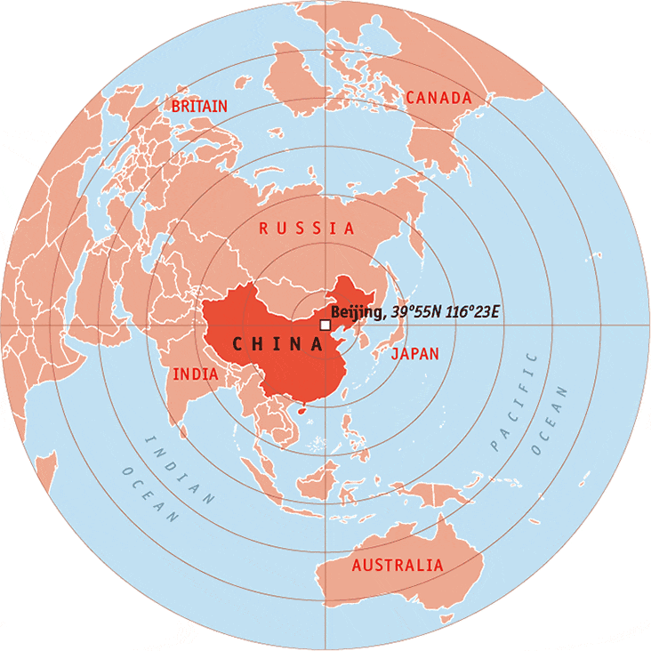
Reich der Mitte
“Alles unter dem Himmel”
Tributsystem
„China’s Future“, Source: The Economist.

Slide 13
Neue (alte) Weltmacht China
Tributsystem: chinesische Sichtweise
Zhang, Yongjin. "System, empire and state in Chinese international relations." Review of International Studies 27.5 (2001): 43-63.
Kang, David C. "Hierarchy and legitimacy in international systems: The tribute system in early modern East Asia." Security Studies 19.4 (2010): 591-622.
Feng, Zhang. "Rethinking the ‘tribute system’: Broadening the conceptual horizon of historical East Asian politics." The Chinese Journal of International Politics 2.4 (2009): 545-574. https://goo.gl/EqYjtt
Staatsphilosophie – chinesische Sichtweise
Zhao, Tingyang. "Rethinking empire from a Chinese concept ‘All-under-Heaven’(Tian-xia,)." Social Identities 12.1 (2006): 29-41. https://goo.gl/8rbxQT - ähnlich: https://goo.gl/Rwf4QR
Geschichte
Twitchett, Denis Crispin, John King Fairbank, and Albert Feuerwerker. The Cambridge History of China. Eds. Willard J. Peterson, Kwang-Ching Liuv, and Roderick MacFarquhar. Vol. 1991. Cambridge: Cambridge University Press, 1978. https://goo.gl/LBNY3T

Slide 14
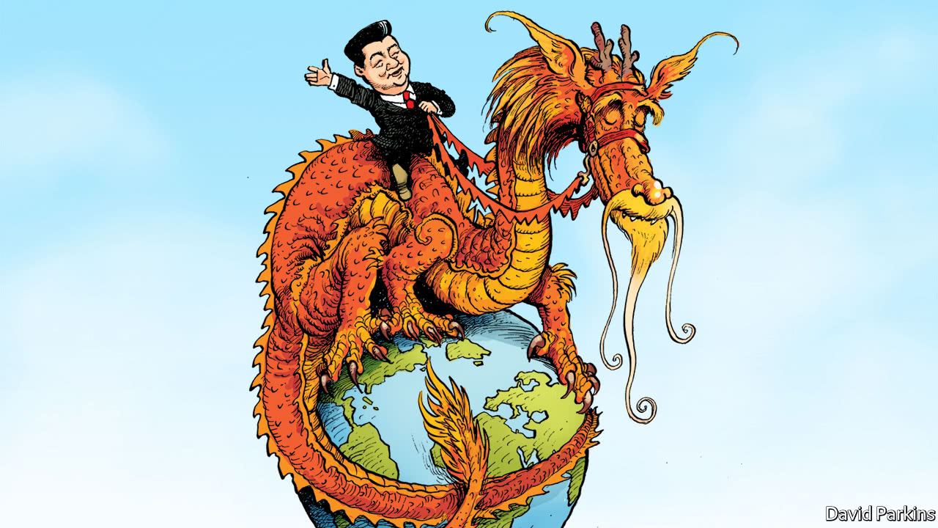
China is ready to rule the world.
Is the world ready, too?
David Parkins, in: The
Economist Sep 16, 2017.

Slide 15
Neue (alte) Weltmacht China
Chinesische Außenpolitik generell
Schmidt, Dirk, and Sebastian Heilmann. Außenpolitik und Außenwirtschaft der Volksrepublik China. Springer-Verlag, 2012.
David Parkins, in: The Economist Sep 16, 2017.
Möller, Kay. Die Außenpolitik der Volksrepublik China 1949-2004: Eine Einführung. Springer-Verlag, 2005.
Möller, Kay. "Chinas Außenpolitik: Selektive Multilateralität." (2003): 20. https://goo.gl/TPAHJZ
Kempf, Gustav. Chinas Außenpolitik: Wege einer widerwilligen Weltmacht. Oldenbourg Verlag, 2002.
Makroperspektive
Spengler, Oswald. Der untergang des Abendlandes: umrisse einer morphologie der weltgeschichte. BoD–Books on Demand, 2016.
Huntington, Samuel P. Kampf der Kulturen: Die Neugestaltung der Weltpolitik im 21. Jahrhundert. Goldmann Verlag, 2015. https://goo.gl/kuL64D
Jacques, Martin. When China rules the world: The rise of the middle kingdom and the end of the western world. London, 2009.

Slide 16
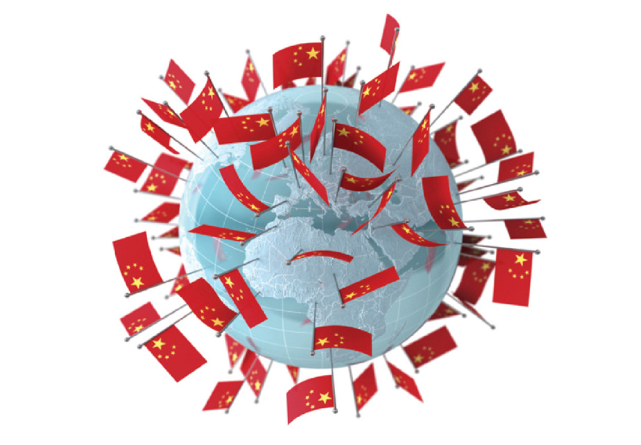
“China and the Ripple Effect
on The Global Stage”,
Source: Google Images.

Slide 17
Neue (alte) Weltmacht China
Systemwettstreit
Ikenberry, G. John. "The rise of China and the future of the West: can the liberal system survive?." Foreign affairs (2008): 23-37. https://goo.gl/fZjTi4
Der „3. Weg” / Beijing Consensus
Ramo, Joshua Cooper. The Beijing Consensus. London: Foreign Policy Centre, 2004. https://goo.gl/Q7BL4p
Halper, Stefan. The Beijing consensus: how China's authoritarian model will dominate the twenty-first century. ReadHowYouWant. com, 2010.
Kennedy, Scott. "The myth of the Beijing Consensus." Journal of Contemporary China 19.65 (2010): 461-477. https://goo.gl/jdjhzY

Slide 18
Neue (alte) Weltmacht China
Historische Fehleinschätzungen: 1. Kulturrevolution
Leys, Simon. Maos neue kleider: hinter den kulissen der weltmacht China. Desch, 1972.
Historische Fehleinschätzungen: 2. Stagnation
Elman, Benjamin A. [Princeton University]: “The Great Reversal: The "Rise of Japan" and the "Fall of China" after 1895 as Historical Fables”, [Lecture at Harvard University], 7.6.2011, 2:02:32 hours https://www.youtube.com/watch?v=Pn4rI6JqSI4
“China And The Ripple Effect On The Global Stage”, Source: Google Images.
Wirtschaftsentwicklung in Makroperspektive
Herrmann-Pillath, Carsten. "Marktwirtschaft in China." Geschichte-Strukturen-Transformationen. Opladen (1995).
Pomeranz, Kenneth. The great divergence: China, Europe, and the making of the modern world economy. Princeton University Press, 2009.
Huang, Philip CC. "Development or involution in eighteenth-century Britain and China? A Review of Kenneth Pomeranz's the great divergence: China, Europe, and the making of the modern world economy." The Journal of Asian Studies 61.2 (2002): 501-538.

Slide 19
Neue (alte) Weltmacht China
Aktuelle Wirtschaftseinschätzung
Naughton, Barry J. The Chinese Economy, Adaptation and Growth, 2nd ed. 2018 MIT Presss ISBN: 9780262534796 608 pp.
Aktuelle Weltmachtstellung
Shambaugh, David L. China goes global: The partial power. Vol. 111. Oxford: Oxford University Press, 2013.
Müller-Hofstede, Christoph. "Von der Peripherie ins Zentrum: Die Volksrepublik China als Weltmacht neuen Typs." KAS-Auslandsinformationen 9.1995 (1995): 92-111.
Gu, Xuewu. "Chinas Aufstieg zur Weltmacht?." Jahrbuch für internationale Sicherheitspolitik (1999): 631-646.
Heilig, Gerhard K. "Chinas Aufstieg zur wirtschaftlichen und politischen Weltmacht." ÖGB: Symposium „Made in China. 2005. https://goo.gl/ect2eW

Slide 20
Neue (alte) Weltmacht China
Aktuelle Weltmachtstellung II
[populärwissenschaftlich aber wichtig weil einflussreich in gesellschaftlicher Diskussion:
Seitz, Konrad. China: eine Weltmacht kehrt zurück. Siedler, 2000.
Pilny, Karl. Das asiatische Jahrhundert: China und Japan auf dem Weg zur neuen Weltmacht. Campus Verlag, 2005.
Geiges, Adrian, and Stefan Aust. Mit Konfuzius zur Weltmacht: das chinesische Jahrhundert. Bastei Lübbe, 2012.
Schmidt, Helmut. Ein letzter Besuch: Begegnungen mit der Weltmacht China. Siedler Verlag, 2013.]

Slide 21
Neue (alte) Weltmacht China
Chinesische Sicht: Friedliche Weltmacht
Bijian, Zheng. "China's" peaceful rise" to great-power status." Foreign Affairs (2005): 18-24. https://goo.gl/TT5kpN
Wang, Yiwei. "Public diplomacy and the rise of Chinese soft power." The Annals of the American Academy of Political and Social Science 616.1 (2008): 257-273. https://goo.gl/2m3BtH
Chinesische Sicht: Selbstdarstellung
Xi, Jinping: Reden vor den Vereinten Nationen - September 2015, European University Press 2017, iv, 33 pp., ISBN 9783865153005, Reihe: Chinesische Zeitdokumente Bd. 1 [Redaktion: Martin Woesler]
Schmidt, Helmut. „Xi Jinping: China regieren - Rezension von Helmut Schmidt“ https://goo.gl/jg1VfY [Dank für Hinweis an Prof. Kettner]
„Band zwei von ‚Xi Jinping: China regieren’ erscheint in mehreren Sprachen“ 11/27/2017 https://goo.gl/CHmBjK [Dank für Hinweis an Prof. Kettner]

Slide 22
Neue (alte) Weltmacht China
Power (Soft, Hard, Smart, Sharp, Normative)
Nye Jr, Joseph S. "The changing nature of world power." Power in The Global Information Age. Routledge, 2004a. 61-75. https://goo.gl/vADCPL
Nye, Joseph S. Soft power: The means to success in world politics. Public affairs, 2004b. https://goo.gl/KjpzCC
„Sharp Power“, Economist 2018, Volltext: https://goo.gl/CeLuLN [Fragen an uns: Sind wir sicher, dass wir gegenüber Versuchen der Einflussnahme wachsam genug sind? Was können wir tun, um unsererseits für die Beachtung der Palette der Themen zu sorgen, die in China nicht mehr gewünscht sind? Dank für Hinweis an Prof. Baecker]
Kavalski, Emilian. "The struggle for recognition of normative powers: Normative power Europe and normative power China in context." Cooperation and Conflict 48.2 (2013): 247-267. https://goo.gl/Js6m1Y

Slide 23
Neue (alte) Weltmacht China
Aktuelle Außenpolitik: Inselkonflikt [siehe dazu auch: Englischsprachige Propaganda-Zeichentrickfilme auf Youtube.]
Schmidt, Dirk. "Hat China eine neue Außenpolitik?." Asien 122 (2012): 34-56. https://goo.gl/2H9kSG
Aktuelle Außenpolitik: One Belt One Road
Tsui, Sit, et al. "One Belt, One Road." monthlyreview. org/2017/01/01/one-belt-one-road (2017). https://goo.gl/Bg1TV6
Aktuelle Außenpolitik: „Strings Attached“ in Afrika
Le Pere, Garth, ed. China in Africa: mercantilist predator, or partner in development?. Institute for Global Dialogue, 2007.
Tull, Denis M. "Die Afrikapolitik der Volksrepublik China." (2005): 28. https://goo.gl/icwnEa
Schüller, Margot, and Helmut Asche. "China als neue Kolonialmacht in Afrika? Umstrittene Strategien der Ressourcensicherung." (2007). https://goo.gl/vwnn3B
Zukunftsszenarien
Kreibich, Rolf. "Weltmacht China-Szenarien 2030." Eine Zukunftsstudie (2008)

Slide 24
Neue (alte) Weltmacht China
Sitzung | Thema
Sitzung 1 | Einführung
20.4. FEZ DG | Einführung und Kurs-Organisation, Sitzungsthemen
Sitzung 2 | Staatsphilosophie
4.5. FEZ DG | Staatsphilosophie (mit chin. Sichtweise: friedliche Weltmacht, Selbstdarstellung (Harmonie)). Grundlagen für heute geostrategische Machtprojektionen [Philine]
Sitzung 3 | Geschichte
18.5. FEZ DG | Geschichts-Überblick und das Verhältnis mit dem Ausland [Raphael, Philipp]
Sitzung 4 | Wirtschaft (Makro)
8.6. Casino | Wirtschafts-Entwicklung aus Makroperspektive [Paula]

Slide 25
Sitzung | Thema
Sitzung 5 | System-Wettstreit
22.6. 1.203 | System-Wettstreit: Vergleich unterschiedlicher Vorstellungen von modernen Gesellschaften (Kapitalismus) [Maximilian]
Sitzung 6 | Außenpolitische Strategie
6.7.2018 E.109 | One Belt one Road, Inselkonflikte, Afrika-Politik, Doktrin [Max]
Sitzung 7 | Digitalisierung
20.7. E.109 | Überwachung, Privatsphäre, Datenschutz, Digitalisierung, Zukunftsvision [Fabio] 20.7.

